Slide 1
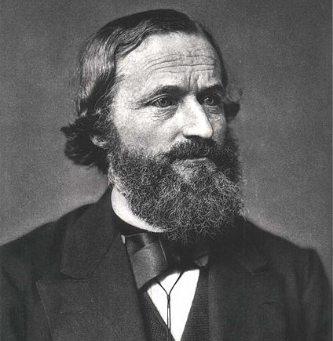
Густав Роберт Кирхгоф
(1824-1887)
Gustav Robert Kirchhoff
Немецкий физик, один из великих физиков XIX века.

Slide 2
Законы Кирхгофа
Зако́ны Кирхго́фа — два правила, основанные на законах сохранения заряда и энергии, которые применимы к цепям электрического тока. Сформулированы Густавом Кирхгофом в 1845 году.

Slide 3
Применение законов Кирхгофа
Законы Кирхгофа позволяют рассчитывать любые электрические цепи постоянного тока. Применение законов Кирхгофа к линейной цепи позволяет получить систему линейных уравнений относительно токов и найти значение токов на всех ветвях цепи.

Slide 4
Расчет сложных электрических цепей. Законы Кирхгофа.

Slide 5
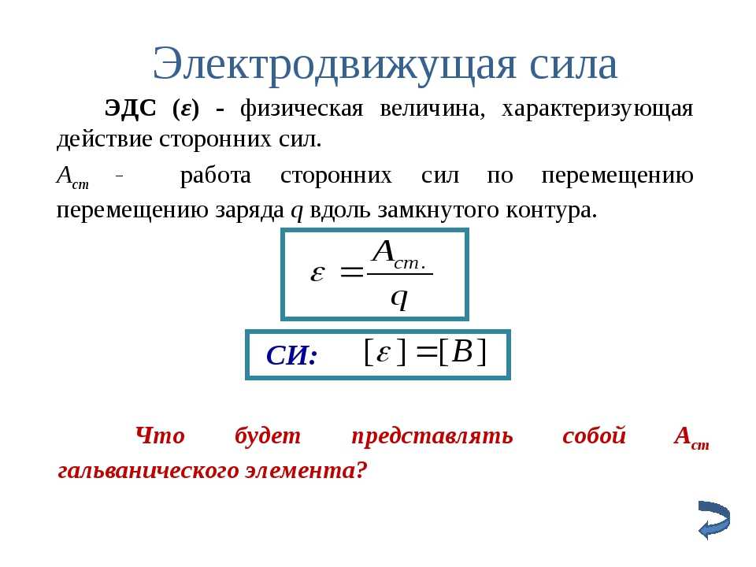

Slide 6
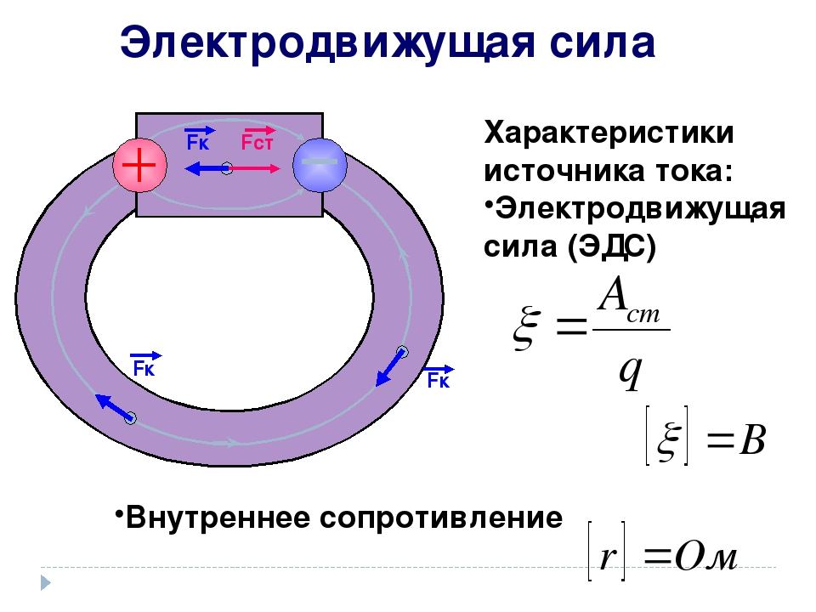

Slide 7
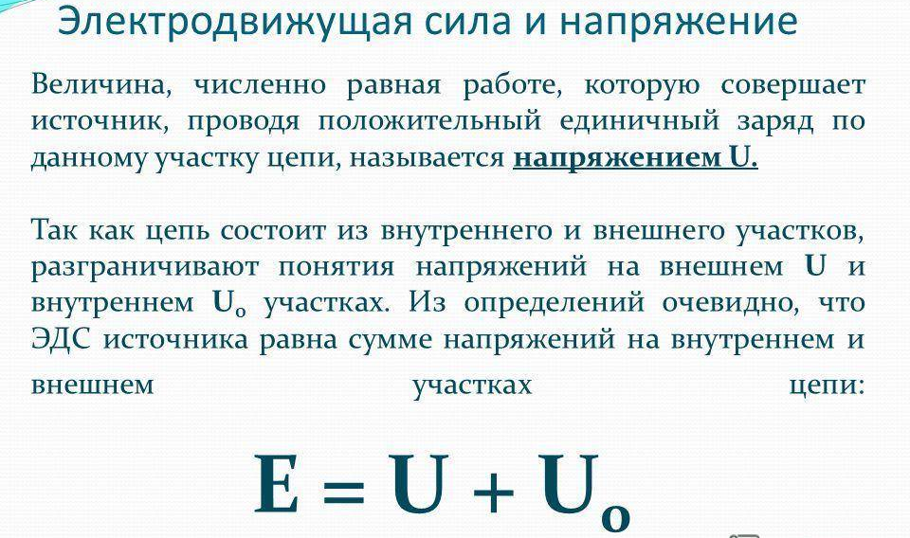

Slide 8
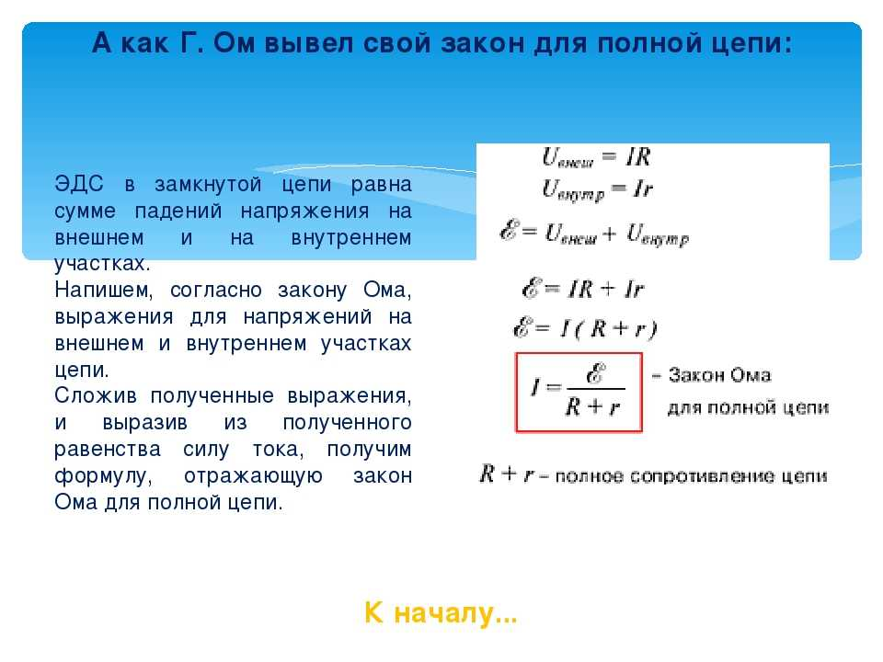
Закон Ома для полной цепи

Slide 9
Формулировка
Для формулировки законов Кирхгофа, в электрической цепи выделяются узлы — точки соединения трёх и более проводников — и контуры — замкнутые пути из проводников. При этом каждый проводник может входить в несколько контуров.

Slide 10
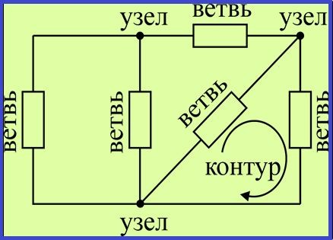
Опорные понятия
Электрическая цепь – совокупность электротехнических устройств, образующих путь для электрического тока.
Ветвь - участок электрической цепи, по которому проходит ток одного значения и направления.
Контур - замкнутая электрическая цепь, образуемая одной или несколькими ветвями.
Узел - место соединения нескольких ветвей.

Slide 11
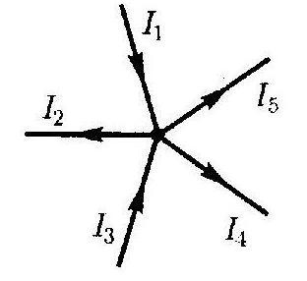
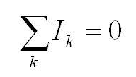
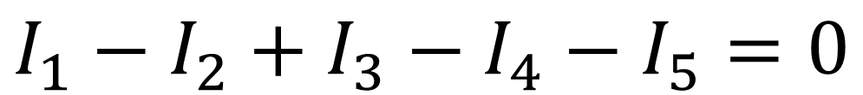
I закон Кирхгофа -
алгебраическая сумма сил токов, сходящихся в узле, равна нулю
или
сумма токов, протекающих к точке разветвления (узловой точке), равна сумме токов, утекающих от этой точки
$$I_{1}−I_{2}+I_{3}−I_{4}−I_{5}=0$$
Вытекает из закона сохранения заряда

Slide 12
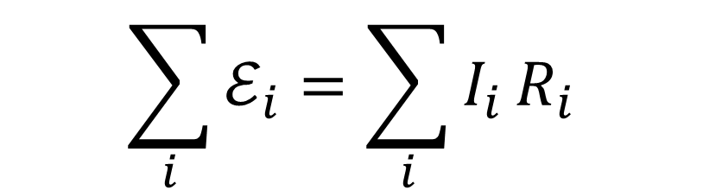
II закон Кирхгофа -
во всяком замкнутом контуре алгебраическая сумма э.д.с. равна алгебраической сумме падений напряжений на отдельных участках этого контура
$$\sum_{i}{ℰ_{i}=\sum_{i}{I_{i}}R_{i}}$$

Slide 13
Алгоритм расчёта схем с применением законов Кирхгофа
По возможности упростить расчетную схему
Нанести на схеме известные направления э.д.с.
Задать произвольно положительное направление токов
Составить уравнения по первому закону Кирхгофа для всех узловых точек схемы, кроме одной
Составить недостающие уравнения по второму закону Кирхгофа, обходя замкнутые контуры по часовой стрелке или против часовой стрелки. При этом э.д.с. и токи, совпадающие с направлением обхода, принимаются положительными, а э.д.с. с. и токи, противоположные (т. е. встречные) этому направлению, — отрицательными
Решить составленную систему уравнений относительно неизвестных
Если некоторые значения токов получаются со знаком «минус», то это означает, что они имеют направления, обратные тем, которые были условно приняты для этих токов в начале расчета.

Slide 14
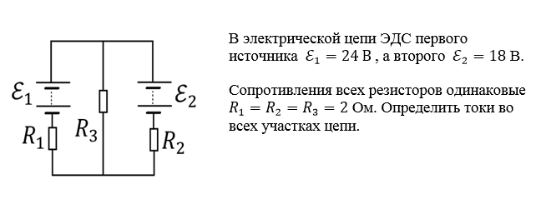
Демонстрационная задача

Slide 15
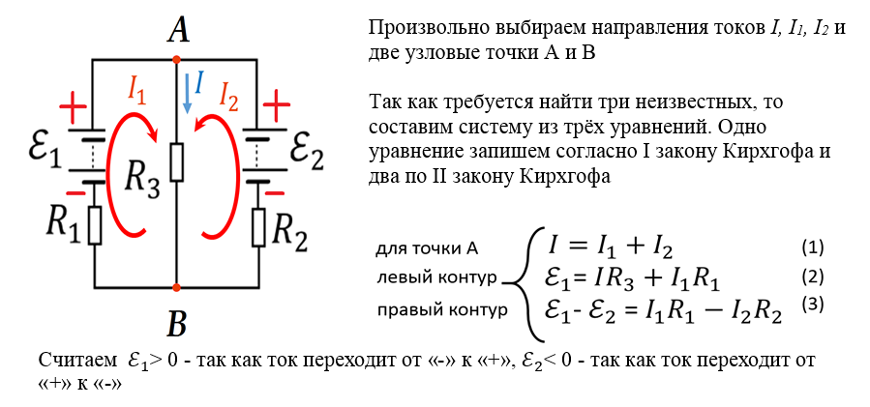
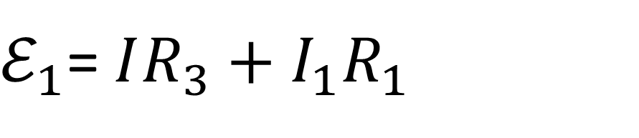
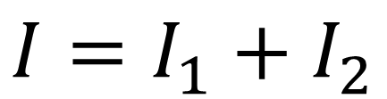
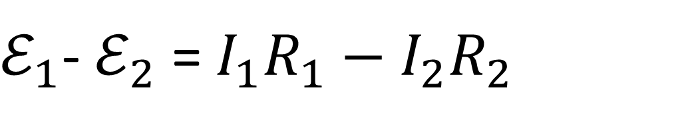
$$I=I_{1}+I_{2}$$
для точки А
(1)
$ℰ_{1}$= $IR_{3}+I_{1}R_{1}$
левый контур
(2)
(3)
правый контур
$ℰ_{1}$- $ℰ_{2}$ = $I_{1}R_{1}−I_{2}R_{2}$
Решая систему находим значения искомых токов
I₁ = 5 А, I₂ = 2 А, I= 7 А

Slide 16
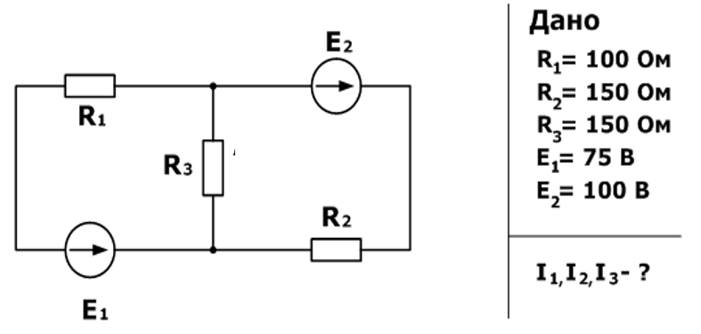
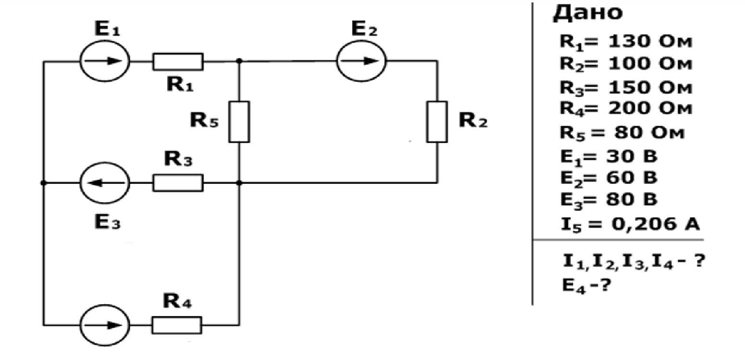
Задачи для самостоятельного решения:
Задача 1 – подобная демонстрационной задаче
Дана схема, и известны сопротивления резисторов и ЭДС источников. Требуется найти токи в ветвях, используя законы Кирхгофа.
Задача 2
Зная сопротивления резисторов и ЭДС трех источников найти ЭДС четвертого и токи в ветвях.

Slide 17
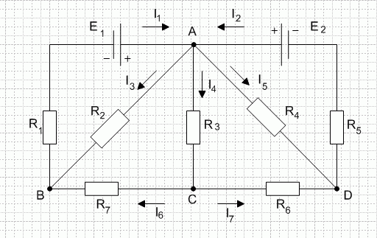
Контроль знаний и умений
Вариант 1 | Вариант 2
Запишите 1 закон Кирхгофа для узла А Запишите второй закон Кирхгофа для контура АСD | Запишите 1 закон Кирхгофа для узла С. Запишите второй закон Кирхгофа для контура АСB

Slide 18
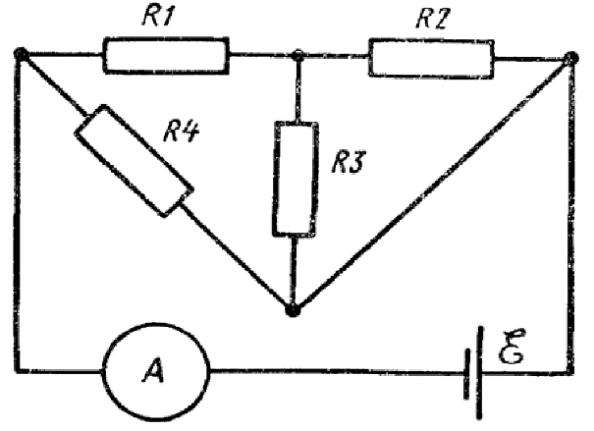
Домашняя задача
Какую силу тока покажет амперметр, включенный в схему, изображенную на рисунке, если R₁ = 1,25 Ом, R₂ = 1 Ом, R₃ = 3 Ом, R₄= 7 Ом и ЭДС источника 2,8 В? Сопротивлением амперметра и источника пренебречь.

